Slide 1


CAR-T HASTA HAZIRLIĞI:
LÖKOFEREZ ZORLUKLARI VE ULUSLARARASI REHBERLER
S.B.Ü DR. ABDURRAHMAN YURTASLAN ANKARA ONKOLOJİ EĞİTİM ARAŞTIRMA HASTANESİ
TERAPÖTİK AFEREZ MERKEZİ
HALİL SİLGECİLER

Slide 2



Sunum İçeriği
CAR-T CELL Tedavisi ve Tarihi
CAR Yapısı, Üretim ve Çalışma Mekanizması
CAR-T CELL Lenfosit Aferezi ve Zorlukları
CAR-T CELL Tedavi Süreci
CAR-T CELL Tedavisi Avantajları-Dezavantajları
CAR-T CELL Tedavisinin Uluslararası CAR-T Rehberleri
Vaka Sunumu: DBBHL
Ankara Onkoloji EAH’nin CAR-T CELL Tedavisindeki Yeri
TÜSEB CAR-T CELL Modeli
CAR-T CELL Tedavisinin Dünya’da ve Türkiye’de Mevcut Durumu
CAR-T CELL Tedavisinin Geleceği
Son Söz

Slide 3


CAR-T CELL Tedavisi Nedir?
CAR-T Cell Tedavisi;
Kansere karşı savaşmak için hastanın bağışıklık sistemini yeniden hedeflendirme tedavisidir.
Hücresel bağışıklık sistemimizin ana elemanı olan T hücrelerinin genetiğini değiştirerek kanseri tanımayan bağışıklık sistemi hücrelerimizi, kanseri tanıyan ve onlarla savaşan hücrelere dönüştürülmesini esas almaktadır.

Slide 4
CAR-T CELL Tedavisinin Tarihi
1980’ler: T lenfositlerinin kanser tedavisinde kullanılabileceğine dair ilk bilimsel fikirler ortaya çıktı.
1989: İlk kez Kimerik Antijen Reseptörü (CAR) kavramı tanımlandı.
1993: CAR yapıları laboratuvar ortamında üretildi ancak klinik başarı sınırlıydı (1. nesil CAR-T).
2000–2010: 2. ve 3. nesil CAR-T hücreleri geliştirildi. Bu dönemde tedavinin etkinliği ve kalıcılığı arttı.
2011: ABD’de lösemili bir hastada CAR-T tedavisiyle çarpıcı klinik başarı elde edildi. Bu, CAR-T tedavisi için dönüm noktası oldu.
2017: ABD Gıda ve İlaç Dairesi (FDA), ilk CAR-T tedavilerini onayladı.
2018–2023: Multipl miyelom ve farklı lenfoma türleri için yeni CAR-T ürünleri onaylandı.
Günümüz: CAR-T tedavisi; Lösemi, Lenfoma, Multipl miyelom başta olmak üzere birçok kanser türünde uygulanmakta, ayrıca katı tümörler için çalışmalar sürmektedir

Slide 5
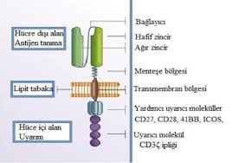
CAR Yapısı
CAR reseptörü 4 ana bölümden oluşur:
1. Antijen tanıma bölgesi (scFv)
2. Hinge (menteşe bölge)
3. Transmembran bölge
4. Hücresel sinyal alanı (CD3ζ, CD28, 4-1BB)
📌 Bu yapı T hücresini güçlü şekilde aktive eder.

Slide 6
Üretim ve Çalışma Mekanizması
Aferez cihazıyla periferden toplanan lenfositler Interluekin-2 ile aktive edilir.
Lentiviral vektör ile Chimeric Antigen Receptor (CAR) genini laboratuvar ortamında T lenfositlerinin genine entegre edilir.
Daha sonra CAR ile yüklenmiş T lenfositler çoğaltılır.
Üretim aşaması ortalama 21 gün sürmektedir.

Slide 7
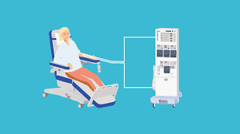
CAR-T CELL Lenfosit Aferezi
Temel hedef lensofit ağırlıklı ürün toplamaktır.
Kişinin Car-T tedavisine uygun bulunması halinde hücreleri üretmek üzere kişinin kendisinden veya donöründen periferik kan hücreleri, aferez yöntemi ile toplanır.
Bu işlem yaklaşık 2-4 saat kadar sürebilir.

Slide 8
CAR-T CELL Lenfosit Aferezi Zorlukları
CAR-T Cell tedavisi için yapılan lökoferez genelde güvenli bir işlem ama bazı zorlukları ve dikkat edilmesi gereken noktaları var.
Damar yolu sorunu: İyi bir damar bulmak her zaman kolay olmayabilir. Bazı hastalarda santral kateter takılması gerekebilir.
Düşük lenfosit sayısı: Özellikle kemoterapi almış hastalarda T hücre sayısı az olabilir. Bu da yeterli hücre toplanmasını zorlaştırır, bazen işlem uzar veya tekrarlanır.
Uzun işlem süresi: Genelde 2–4 saat sürer. Hasta hareketsiz kalmak zorunda olduğu için yorucu olabilir.
Sitrat toksisitesi: Kanda pıhtılaşmayı önlemek için kullanılan sitrat, kalsiyumu düşürebilir. Belirtiler: ağız çevresinde uyuşma, karıncalanma, kas krampları…
Hemodinamik değişiklikler: Nadiren hipotansiyon ,taşikardi, bradikardi, vazovagal reaksiyonlar….
Hücre kalitesi: Toplanan hücrelerin kalitesi, hastanın yaşı, hastalığı ve aldığı tedavilere bağlıdır. Bu durum CAR-T üretim başarısını etkiler.
Psikolojik ve fiziksel yorgunluk Sürecin uzunluğu ve tedavi beklentisi hastayı strese sokabilir.

Slide 9
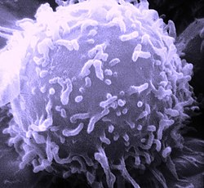
Dikkat Etmemiz Gereken Noktalar Nelerdir?
İşlem öncesi hastanın/donörün seroloji testlerine bakılmalı.
Öncelikle toplanan üründe eritrosit bulaşının fazla olmamasına dikkat edilmeli.
Toplama yapılan kişinin CD19 pozitif
CD3 mikrolitrede 150 ve üzeri
Lenfositin mikrolitrede 500 ve üzeri olmalı
Hasta kemoterapi ilaçları almışsa hücre toplamak için en az 12 hafta geçmesi gerekmektedir.
📌Unutulmamalıdır ki; Ürün kalitesi CAR-T başarısını doğrudan etkiler.

Slide 10
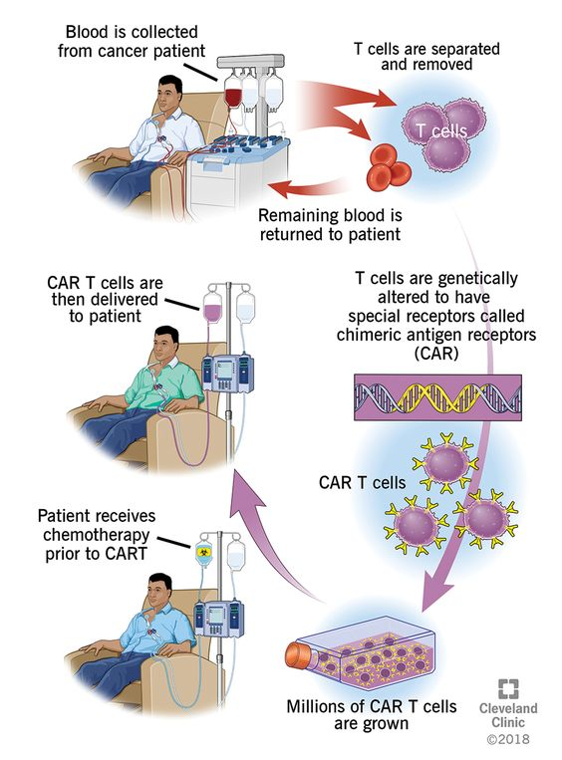
CAR-T CELL Tedavi Süreci
T hücrelerinin Toplanması: Hastadan lökoferez işlemi ile T hücrelerini toplanması
Genetik Modifikasyon: Bu işlem T hücrelerinin kanser hücrelerini daha etkili bir şekilde tanımasını ve onlarla savaşmasını sağlar.
CAR T Hücrelerinin Çoğaltılması: Genetik modifikasyondan sonra CAR-T hücreleri kültürlenir ve laboratuvarda çoğaltılır. Bu işlem birkaç gün sürer ve bu süre zarfında CAR-T hücrelerinin sayısı önemli ölçüde artar.
İnfüzyon Öncesi Şartlandırma: Mevcut bağışıklık hücrelerinin sayısını azaltmak için kemoterapiyi içerir; böylece yeni CAR-T hücrelerinin yerleşip gelişmesi için yer açılır.
CAR T Hücrelerinin İnfüzyonu: Modifiye edilmiş CAR-T hücreleri hastanın dolaşımına geri verilir.
📌 Bu süreç multidisipliner ekip çalışması gerektirir.

Slide 11
İnfüzyon Sonrası Dikkat Edilmesi Gerekenler
📌 Hasta CAR-T CELL tedavisini aldıktan sonra ortalama 1 yıl HIV testi pozitif olarak çıkacaktır. Sebebi kullanılan vektör HIV virüsü vektörüdür. Bu sonuç yalancı pozitiftir. P24 antijeniyle doğrulandığında negatif sonuç çıkacaktır.
📌 CAR-T CELL tedavisi almış hastaların takip aşamasında mecbur kalmadıkça steroid yapılmaz, yapıldığı takdirde vücut içerisindeki CAR-T hücrelerini baskılar.

Slide 12
CAR-T CELL Tedavisi Hangi Hastalıklarda Kullanılır?
Hematolojik maligniteler;
Akut lenfoblastik lösemi (ALL)
Diffüz büyük B-hücreli lenfoma (DBBHL)
Folliküler lenfoma
Yüksek dereceli B-hücreli lenfoma
Mantle hücreli lenfoma
Multipl Miyelom
Katı Tümörler
Meme kanseri
Melanom (Deri kanseri)
Sarkoma (Yumuşak doku kanseri)

Slide 13

CAR-T Hücre Tedavisi Avantajları Nelerdir?
Diğer tedaviler başarısız olduğunda alternatif bir tedavi sunar.
Bazı hastalarda kanseri tamamen yok edebilir.
Yaşam süresini uzatabilir.
Hastalığın kontrolünü sağlar.
Çocuk hastalarda %85’in üzerinde tam remisyon sağlar.
📌 CAR-T tedavisi alan hastaların %60’ında 12 ay kansersiz yaşam görülmüştür.

Slide 14

CAR-T Hücre Tedavisi Dezavantajları Nelerdir?
💰 Üretimi uzun zaman almakta ve maliyeti yüksektir.
🔥 Sitokin salınımı sendromu görülebilir.
🧠 CAR-T hücre tedavisi ciddi nörotoksik etkiye sahiptir.
🦠 Terapinin bağışıklık baskılayıcı etkileri nedeniyle, hastalar enfeksiyon riski altındadır.
CAR-T hücreler normal hücrelerde de aktif olabilen tümör proteinlerini tanıyarak, normal hücrelere de zarar vermektedir.
Solid tümörlerde CAR-T hücre tedavisinin etkinliği oldukça düşüktür. Bunun sebebi tümör mikroçevresindeki bağışıklık sistemi baskılayıcı ortamın varlığıdır.

Slide 15

CAR-T Hücre Tedavisinin Kontrendikasyonları
🚫 Aktif enfeksiyonlar
🚫 Şiddetli otoimmün hastalıklar
🚫 Kontrol edilemeyen eşlik eden hastalıklar: (Diyabet, kalp hastalığı veya akciğer hastalığı)
🚫 Hamilelik ve emzirme
🚫 Önceki CAR-T hücre terapisi
🚫 Yaş
🚫 Psikososyal faktörler

Slide 16

Uluslararası CAR-T Rehberleri
EBMT (Avrupa Kan ve Kemik İliği Nakli Derneği)
Avrupa’daki en kapsamlı CAR-T ve hücresel tedavi rehberlerinden biridir.
Kapsadığı konular:
Endikasyonlar
Hasta seçimi
Toksisite yönetimi (CRS, ICANS)
Aferez ve hücre işleme
Yoğun bakım yaklaşımı
Merkez akreditasyonu

Slide 17

Uluslararası CAR-T Rehberleri
2. ASTCT (Amerikan Transplantasyon ve Hücresel Tedavi Derneği)
ABD merkezli en önemli CAR-T organizasyonlarından biridir.
Özellikle:
CRS (Sitokin salınım sendromu) ,ICANS (nörotoksisite sendromu) derecelendirme ve yönetim algoritmaları dünya çapında kullanılmaktadır.
Derneğin kriterleri bugün birçok merkezde standart toksisite sınıflaması olarak kabul edilmektedir.

Slide 18

Uluslararası CAR-T Rehberleri
3. NCCN (Ulusal Kapsamlı Kanser Ağı)
Özellikle;
DBBHL
ALL
Multiple myeloma
Mantle cell lymphoma gibi hastalıklarda CAR-T kullanım algoritmalarını içerir.
Rehberde;
Hangi basamakta CAR-T kullanılacağı,
Köprüleme tedavisi,
Relaps yaklaşımı,
Takip stratejileri konuları yer almaktadır.

Slide 19

Uluslararası CAR-T Rehberleri
4. ESMO (Avrupa Tıbbi Onkoloji Derneği)
Avrupa onkoloji pratiğinde önemli yere sahiptir.
Özellikle:
Hematolojik malignitelerde CAR-T endikasyonları,
Toksisite yönetimi,
Gerçek yaşam verileri üzerine klinik öneriler sunar.

Slide 20

Uluslararası CAR-T Rehberleri
5. JACIE(Hücresel tedavi ve kök hücre nakli akreditasyon standartları)
CAR-T merkezlerinin kalite ve akreditasyon standartlarını belirler.
İçeriğinde:
Hücre toplama
İşleme
Saklama
Uygulama
Personel eğitimi
Hasta güvenliği konularını ele alır.
Birçok uluslararası CAR-T merkezi JACIE akreditasyonu hedefler.

Slide 21
Vaka Sunumu: Relaps/Refrakter DBBHL’de CAR-T
Hasta Bilgileri
56 yaş, erkek
Tanı: DBBHL
Evre: IV
Hastalık Öyküsü
Servikal lenfadenopati ile başvurdu
Biyopsi: CD19+, CD20+
R-CHOP x6 → yanıt aldı
6 ay sonra nüks
R-ICE → yanıt yok (refrakter)

Slide 22
Vaka Sunumu: Relaps/Refrakter DBBHL’de CAR-T
Değerlendirme
PET-CT: Yaygın hastalık
Otolog nakil: uygun değil
CD19 ekspresyonu mevcut
➡️ CAR-T tedavisine karar verildi
Tedavi Süreci
Lökoferez ile T hücreleri alındı
CD19 hedefli CAR-T üretildi
Fludarabin + Siklofosfamid ile lenfodeplesyon
Tek doz CAR-T infüzyonu

Slide 23
Vaka Sunumu: Relaps/Refrakter DBBHL’de CAR-T
Yan Etkiler
Gün 4’te ateş ve hafif hipotansiyon
CRS (Sitokin Salınım Sendromu) Grade 2
Tocilizumab ile düzeldi
Nörotoksisite gelişmedi
Sonuç
1. ay PET-CT: Tam yanıt
Hasta remisyonda takip ediliyor
B hücre aplazisi nedeniyle IVIG başlandı
Mesaj
CAR-T, refrakter DBBHL’de etkili bir seçenektir
Yan etkiler çoğu zaman yönetilebilir
Uygun hasta seçimi çok önemlidir

Slide 24
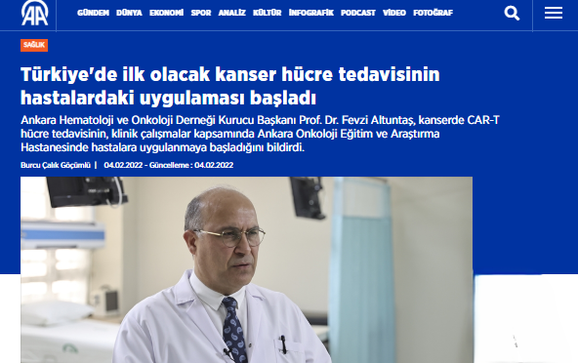
Ankara Onkoloji EAH’nin CAR-T Hücre Tedavisindeki Yeri
İlk klinik uygulamaları yapan merkezlerden biri (2021 M.M. Hastaları)
Fiilen CAR-T infüzyonu gerçekleştiren nadir kamu hastanelerinden
Hematolojik malignitelerde CAR-T deneyimi bulunan referans merkez

Slide 25
Ankara Onkoloji EAH’nin CAR-T Hücre Tedavisindeki Yeri
Hastanemizde CAR-T için gerekli temel bileşenler mevcuttur:
Terapötik Aferez Merkezi
Lenfodeplesyon kemoterapisi uygulama kapasitesi
CAR-T infüzyon ve yataklı servis altyapısı
CRS (Sitokin salınım sendromu) ve ICANS (nörotoksisite sendromu ) yönetimi için yoğun bakım erişimi
Deneyimli hematoloji ve hücresel tedavi ekibi
📌 Bu altyapı sayesinde merkez;
Yurt dışı üretimli CAR-T ürünleriyle
Endikasyon dışı / özel izinli uygulamaları yürütebilmektedir.

Slide 26

TÜSEB CAR-T Hücre Modeli
TÜSEB’in hedefi tek bir CAR-T hastanesi değil ‘’Ulusal CAR-T Merkezler Ağı’’ oluşturmaktır.
Bu modelde;
2-3 çekirdek üretim ve klinik merkez
4-6 uygulama ve hasta yönlendirme
Ortak GMP( İyi Üretim Uygulamaları) üretim, ulusal hasta kayıt sistemi ve ortak protokoller planlanmaktadır.

Slide 27
Ankara Onkoloji EAH’nin TÜSEB ve Ulusal CAR-T Modelindeki Rolü
TÜSEB perspektifinden bakıldığında Ankara Onkoloji EAH:
“Çekirdek klinik merkez” rolü için en güçlü adaylardan biridir.
Yerli CAR-T projelerinde:
Klinik deneyim
Hasta seçimi
Toksisite yönetimi konularında referans merkez işlevi görmektedir.
📌 Bu kriterler sayesinde:
Yerli CAR-T faz I–II klinik çalışmalarının ilk uygulanacağı kamu hastanelerinden biri olacaktır.

Slide 28
CAR-T Hücre Tedavisinin Dünyada ve Türkiye’de Mevcut Durumunun Karşılaştırılması
 | DÜNYA | TÜRKİYE
Onaylı CAR-T ürün sayısı | 10’dan fazla ticari CAR-T ürünü (6 FDA/EMA onaylı, 5 Çin NMPA onaylı) | 0
Onaylı Endikasyonlar | B-ALL, DBBHL, FL, MCL, Multpl Miyelom | Endikasyon dışı/ özel izinle
Uygulama Merkezi Sayısı | Yüzlerce merkez | 5-7 merkez
Toplam Hasta Sayısı | 100 binin üzerinde | 100-150 arasında
Yanıt Oranı | %60-90 | %60-80 sınırlı veriler
Allojenik CAR-T | Klinik faz II-III | Yok
Geri Ödeme Durumu | ABD ve AB de mevcut | SGK kapsamında değil
Ortalama Maliyet | 350 bin-500 bin USD | Benzer(ithal ürün)
Ulusal Hasta Kayıt Sistemi | Var | Yok
Klinik Araştırma Sayısı | 1500 üzerinde aktif çalışma | Çok sınırlı

Slide 29
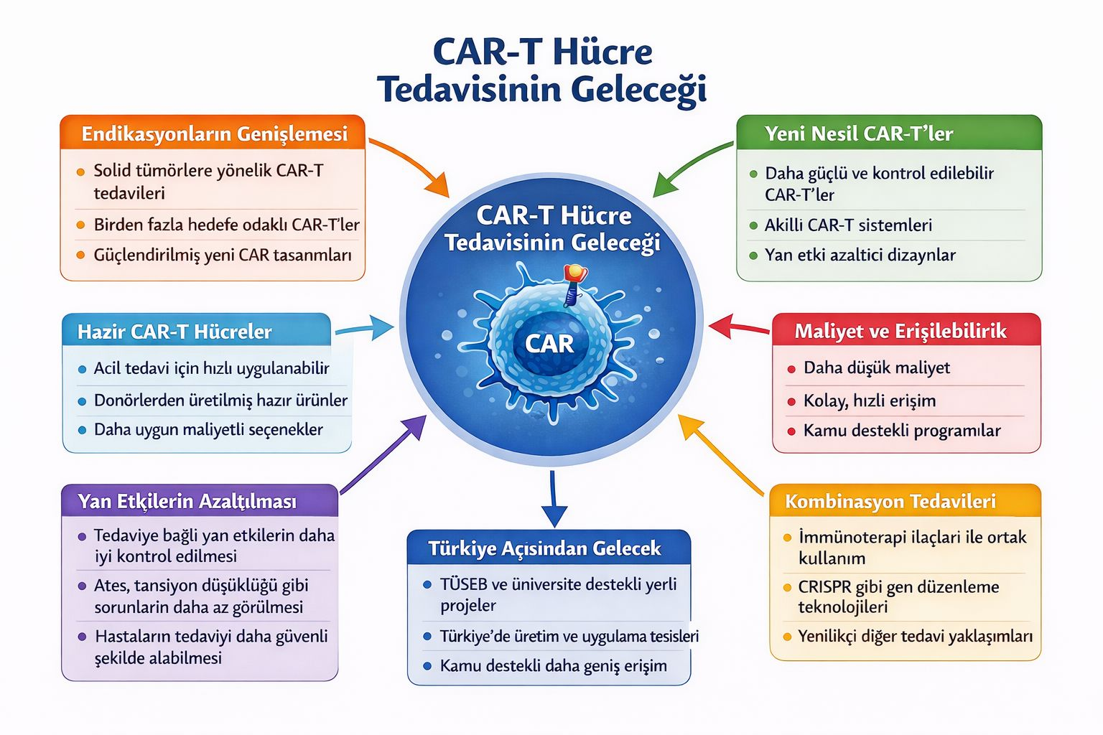

Slide 30

Neredeyiz Nereye Gidiyoruz?
Neredeyiz? (Mevcut Durum – Başlangıç Noktası)
Sınırlı merkez ve hasta sayısı
İthal CAR-T ürünlerine bağımlılık
Endikasyon dışı uygulamalar
Geri ödeme mekanizması yok
Ne Gerekli? (Geçişi Sağlayan Kritik Bileşenler)
GMP uyumlu üretim altyapısı
Klinik faz I–II çalışmaları
Ulusal hasta kayıt sistemleri
Akademi–sanayi–kamu iş birliği
Eğitimli multidisipliner ekipler
Nereye Gidiyoruz? (Hedeflenen Klinik ve Ulusal Yapı)
Yerli CAR-T klinik fazları
Ulusal CAR-T merkezleri
Geri ödeme sistemine entegrasyon
Bölgesel referans ülke konumu
Geniş hasta erişimi

Slide 31
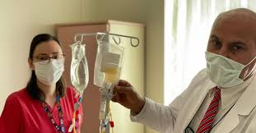
Neden Şimdi?
1-Klinik Deneyim Oluştu: Seçili merkezlerde CAR-T uygulama tecrübesi kazanıldı; hasta seçimi ve toksisite yönetimi açısından sistemin çalışabilirliği gösterildi.
Bireysel değil, ulusal bir strateji.

Slide 32
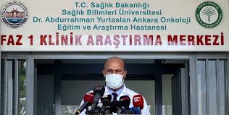
Neden Şimdi?
2-Altyapı ve İnsan Kaynağı Hazır: Aferez, hücresel tedaviler, yoğun bakım ve klinik araştırma alanlarında yetişmiş ekipler mevcut; bu birikim yerli CAR-T klinik fazlarına geçiş için yeterli düzeye ulaştı.
Teknoloji ve ekip aynı anda mevcut.

Slide 33
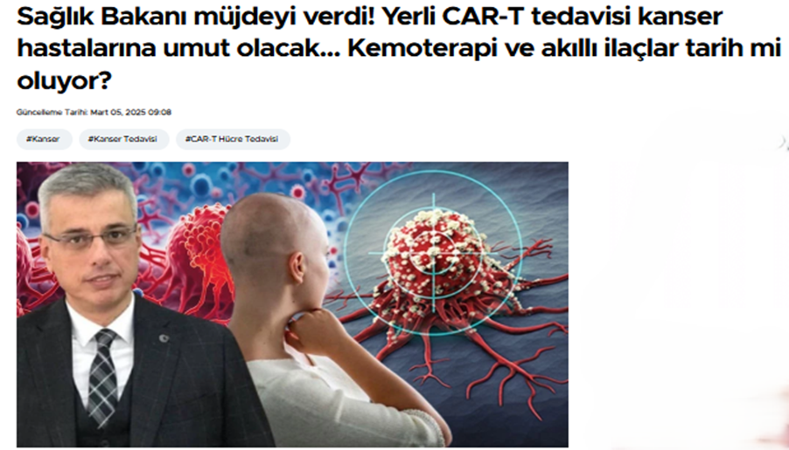
Neden Şimdi?
3-Kurumsal ve Stratejik Sahiplenme Var: TÜSEB öncülüğünde yürütülen yerli CAR-T programları, dışa bağımlılığı azaltmayı ve erişimi artırmayı hedefleyen net bir ulusal yol haritası sunmaktadır.
Artık teoride değil, sahadayız.

Slide 34
Son Söz
CAR-T tedavisi, immün sistemin kanserle savaşındaki en güçlü adımlardan biridir.
Doğru hasta, doğru zaman, doğru merkez ve güçlü ekip çalışması; CAR-T başarısının temelidir.
CAR-T tedavisi yalnızca kanser hücrelerini değil, umudu
da yeniden hedeflemektedir.

Slide 35


